Slide 1

CSS

Slide 2

CSS là gì?
CSS viết tắt của Cascading Style Sheets
CSS Là một ngôn ngữ dùng để định dạng cho các phần tử HTML và bố cục của trang web.
CSS giúp lập trình viên tiết kiệm công sức và thời gian
CSS có thể tái sử dụng
Notes:
Cascading nghĩa là tầng, lớp
CSS nghĩa là Bảng định dạng kiểu theo tầng

Slide 3
Các khái niệm trong css
Property là thuộc tính của phần tử HTML, ví dụ:
font-size (kích cỡ chữ của phần tử)
color (màu chữ của phần tử)
background-color (màu nền của phần tử)
Value là giá trị của thuộc tính.
Selector (bộ chọn) là phần tử mà bạn muốn định dạng.
Notes:
Cascading nghĩa là tầng, lớp
CSS nghĩa là Bảng định dạng kiểu theo tầng

Slide 4
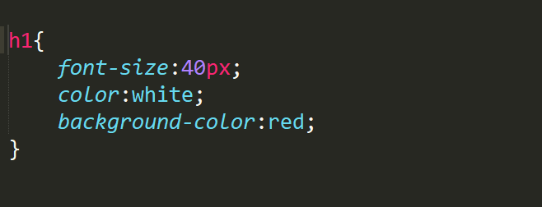
Các khái niệm trong css
Ví dụ trong đoạn mã sau:
Bộ chọn là h1
Có 3 thuộc tính là font-size, color, background-color với giá trị lần lượt là 30px, white, red.
Notes:
Cascading nghĩa là tầng, lớp
CSS nghĩa là Bảng định dạng kiểu theo tầng

Slide 5
Phân loại CSS
Có 3 loại:
Inline Style
Internal Style Sheet
External Style Sheet

Slide 6
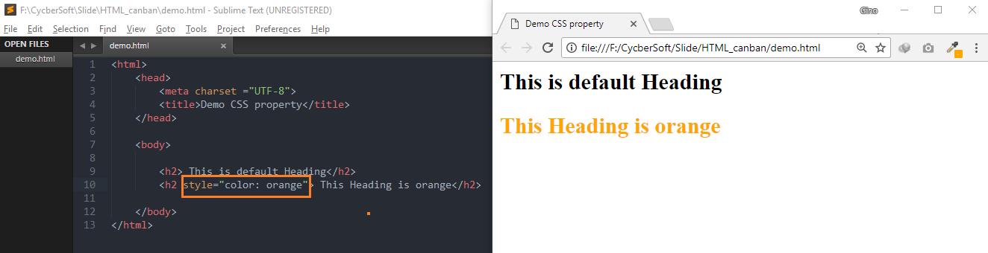
Phân loại CSS
Inline Style
Thêm trực tiếp thuộc tính style vào thành phần HTML cần thay đổi mô tả
<tagname style=”property: value;… ” > content… </tagname>

Slide 7
Phân loại CSS
Internal Style Sheet
Còn được gọi là Embedding Style Sheet
Thuộc tính CSS được định nghĩa trong <style>, nhúng trong <head> của trang HTML
Có khả năng ảnh hưởng trong phạm vi toàn trang HTML

Slide 8
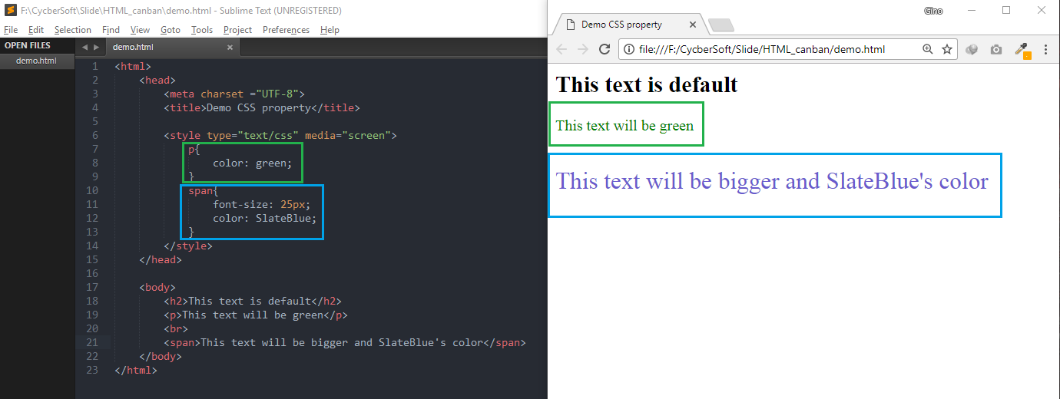
Phân loại CSS
Internal Style Sheet

Slide 9
Phân loại CSS
External Style Sheet
Còn được gọi là Linking Style Sheet
Thuộc tính CSS được định nghĩa trong file *.css*
Được liên kết thông qua phần tử <link>, trong phần <head> của trang HTML
Có khả năng ảnh hưởng đến nhiều trang HTML có liên kết đến file đó

Slide 10
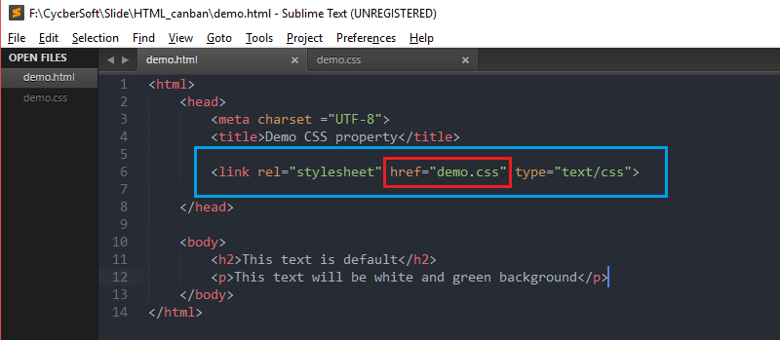
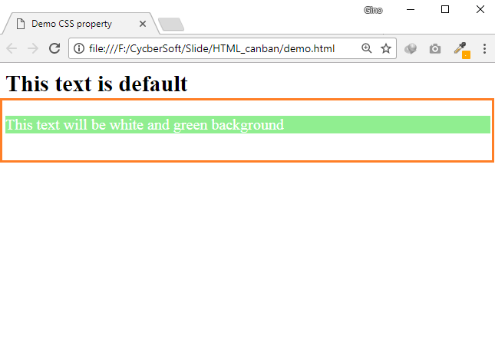
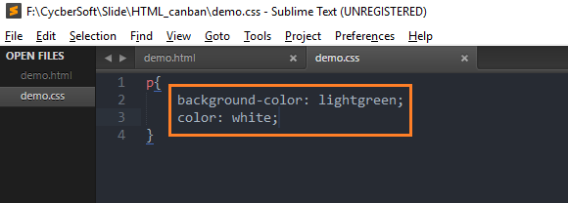
Phân loại CSS
External Style Sheet

Slide 11
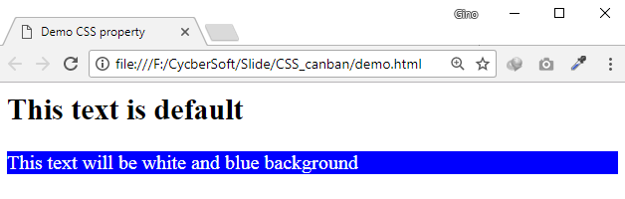
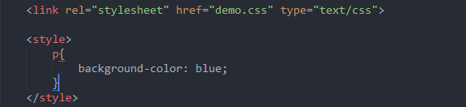
Phân loại CSS
Thứ tự ưu tiên:
Là thứ tự ưu tiên áp dụng các loại định dạng CSS (theo thứ tự giảm dần)
Inline Style Sheet
Internal Style Sheet
External Style Sheet
Browser Default
Notes:
Cascade : thác đổ - CSS áp dụng như thác đổ, cái dưới apply đè cái trên

Slide 12
CSS Selectors
Trong CSS, các Selectors (bộ chọn) được sử dụng để chọn các thành phần HTML mà ta muốn định dạng CSS
Selector | Example | Example description
* | * | Chọn tất cả các phần tử
.class | .header | Chọn tất cả các phần tử có class = “header”
#id | #content | Chọn phần tử duy nhất có id = “content”
element | p | Chọn tất cả các tag <p>
element1, element2 | div, p | Chọn tất cả các tag <div> & <tag p>
element1 element2 | .class-a .class-b | Chọn tất cả các tag <p> nằm trong tag <div> (cha con)
element1 > element2 | div > p | Chọn tag <p> là con trực tiếp của tag <div>
element1 + element2 | div + p | Chọn 1 tag <p> nằm ngay sau tag <div> (cùng cấp)
element1 ~ element2 | div ~ p | Chọn tất cả các tag <p> được đặt sau tag <div> (cùng cấp)
element[attribute=“value”] | div[class=“demo”] | Chọn tất cả các thẻ div có thuộc tính class=“demo”

Slide 13
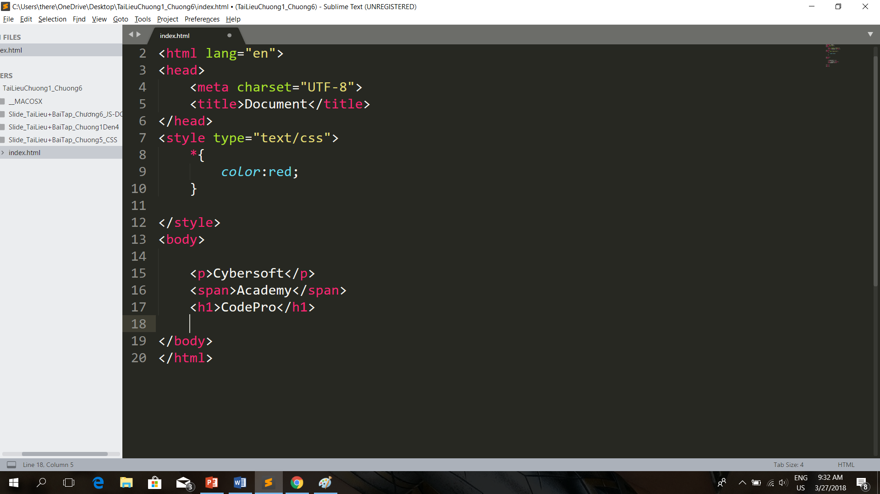
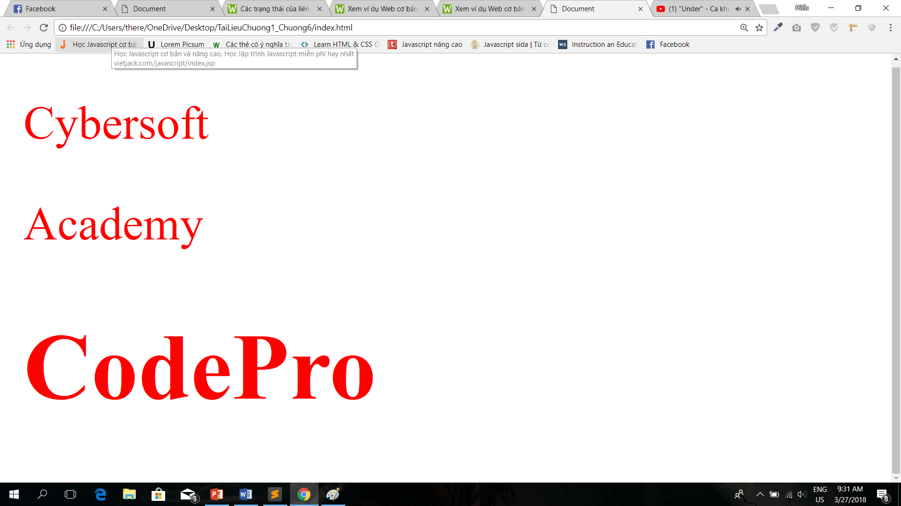
CSS Selectors
Trong CSS, các Selectors (bộ chọn) được sử dụng để chọn các thành phần HTML mà ta muốn định dạng CSS
Các loại Selector cơ bản :
* : chọn tất cả các phần tử

Slide 14
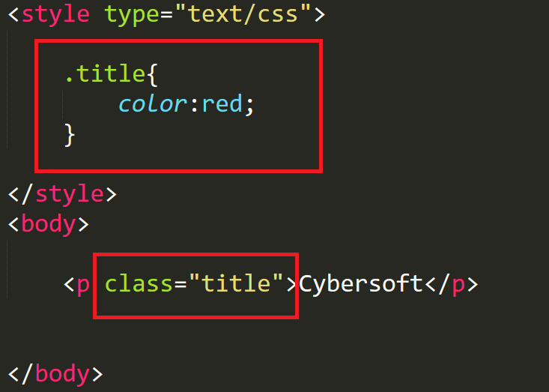

CSS Selectors
Các loại Selector cơ bản :
Class : ta có thể đặt cho các phần tử thuộc tính class với các giá trị khác nhau và dùng nó để làm selector
Cách gọi Class trong CSS : .class

Slide 15
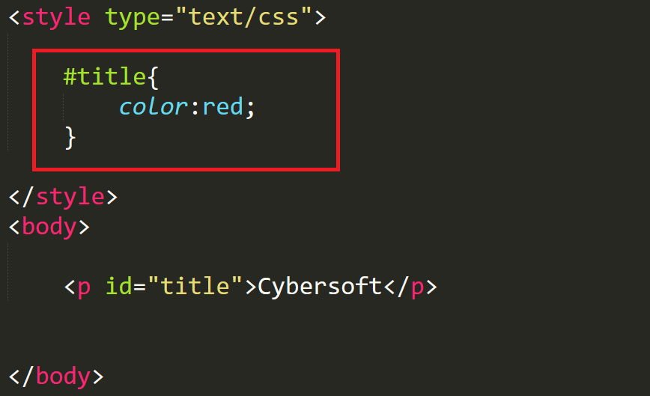
CSS Selectors
Các loại Selector cơ bản :
id : ta có thể đặt cho các phần tử thuộc tính id với các giá trị khác nhau và dùng nó để làm selector
Id của mỗi phần tử là duy nhất và khác nhau
Cách gọi Id trong CSS : #id

Slide 16
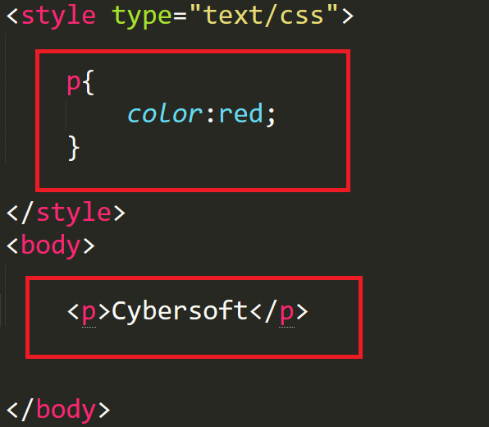
CSS Selectors
Các loại Selector cơ bản :
Tag name : ta có thể sử dụng tên thẻ để làm selector
Cách gọi Tag name trong CSS : tagname

Slide 17
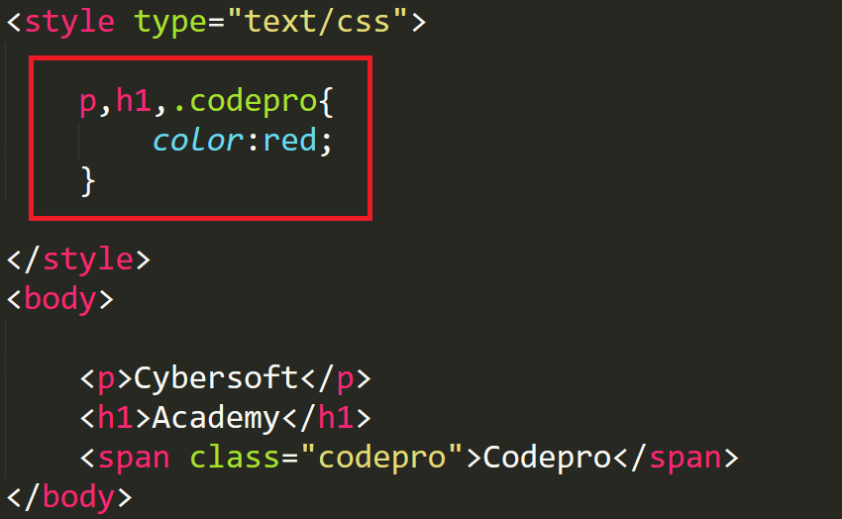
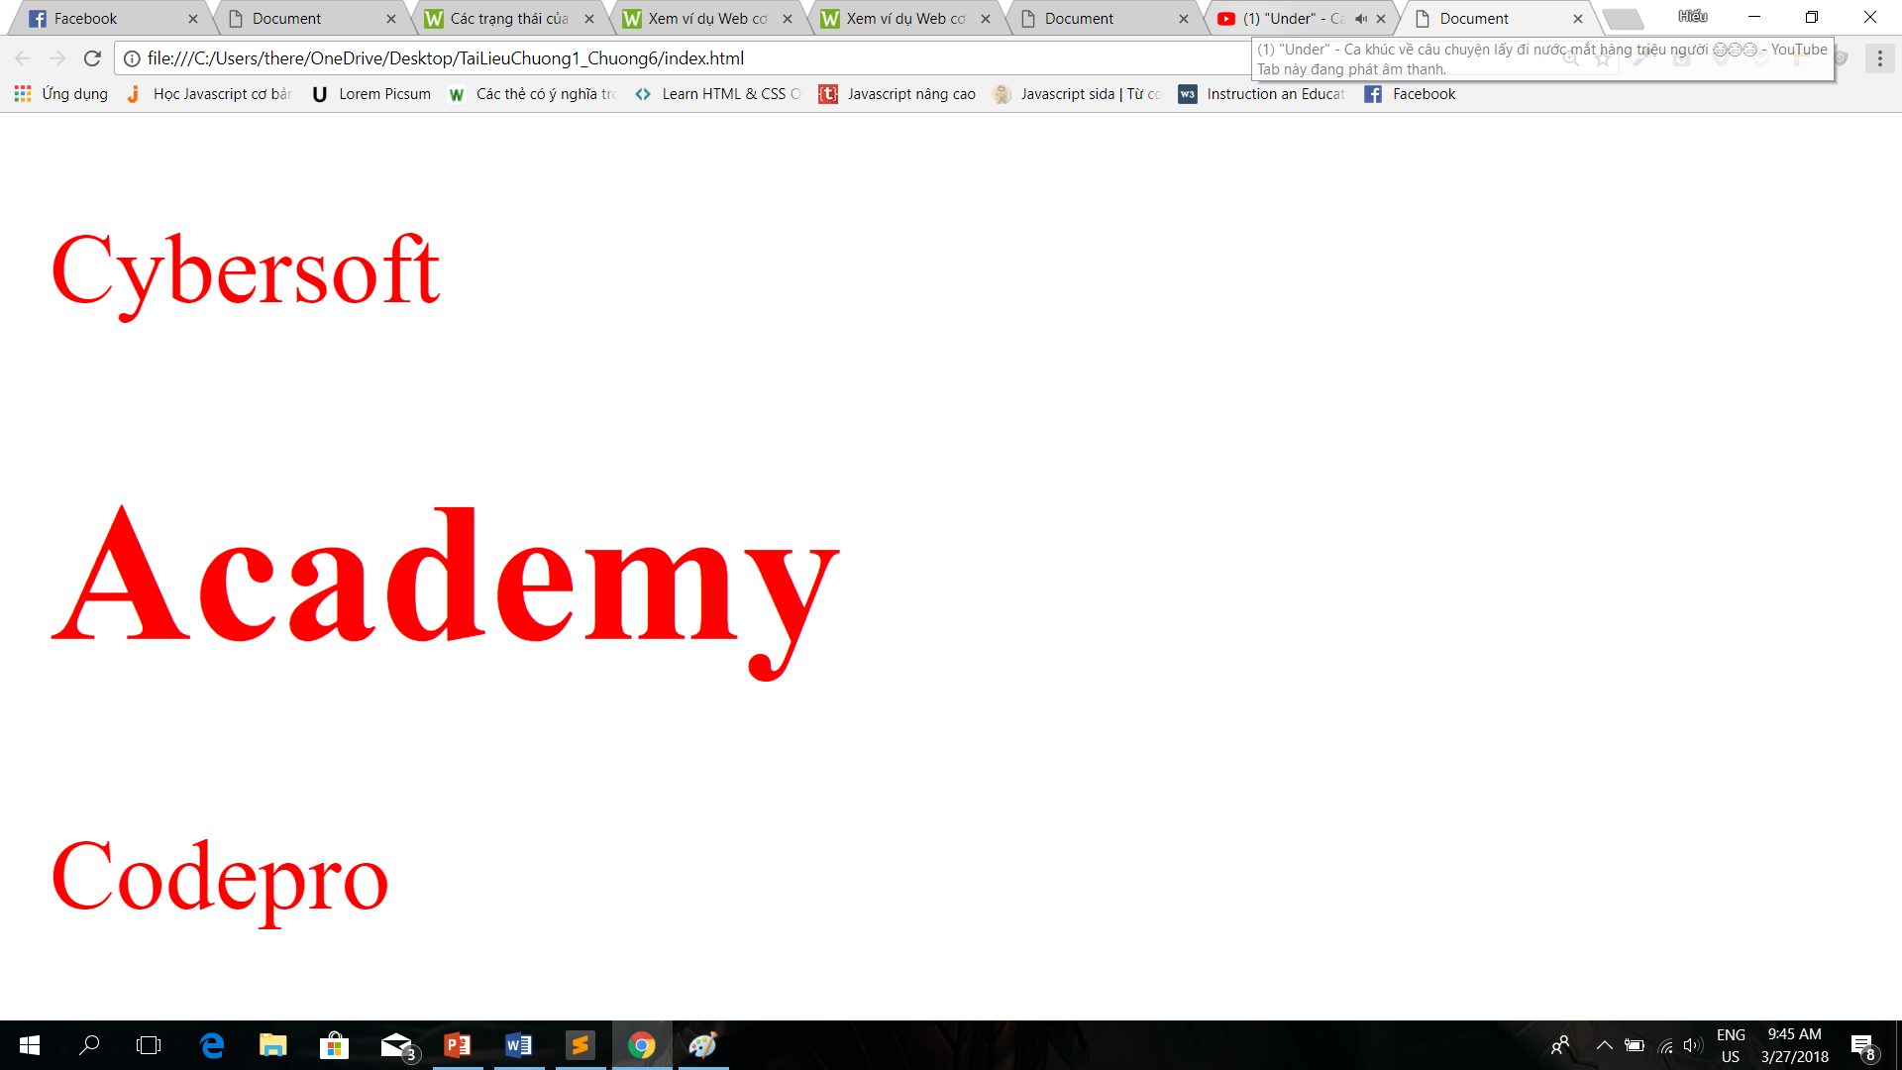
CSS Selectors
Kết hợp chỉnh nhiều selector cùng lúc :

Slide 18
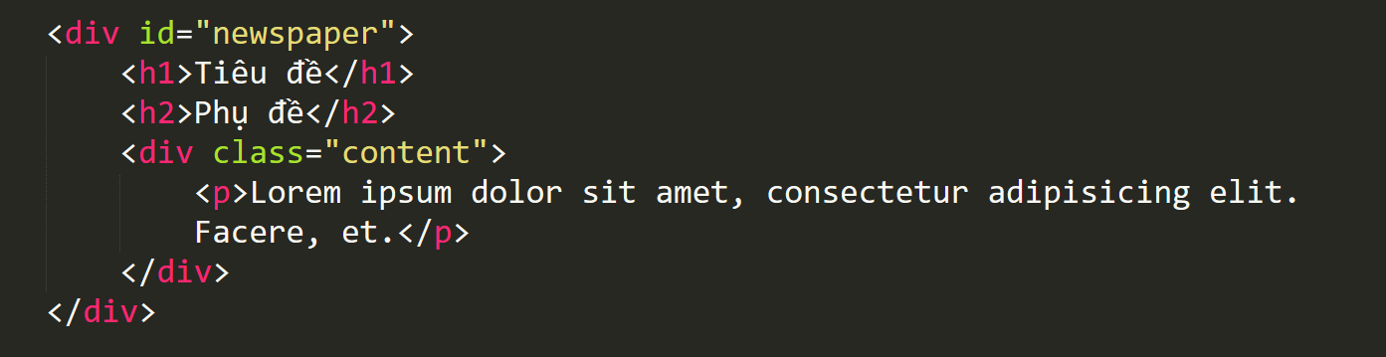
CSS Selectors
Selector theo quan hệ gia đình:
Trong đoạn code trên:
Id #newspaper là phần tử ông
h1 và class .content là con của #newspaper
p là con của .content và là cháu của #newspaper

Slide 19
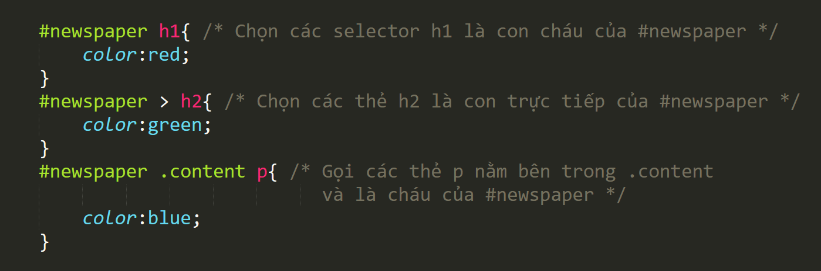
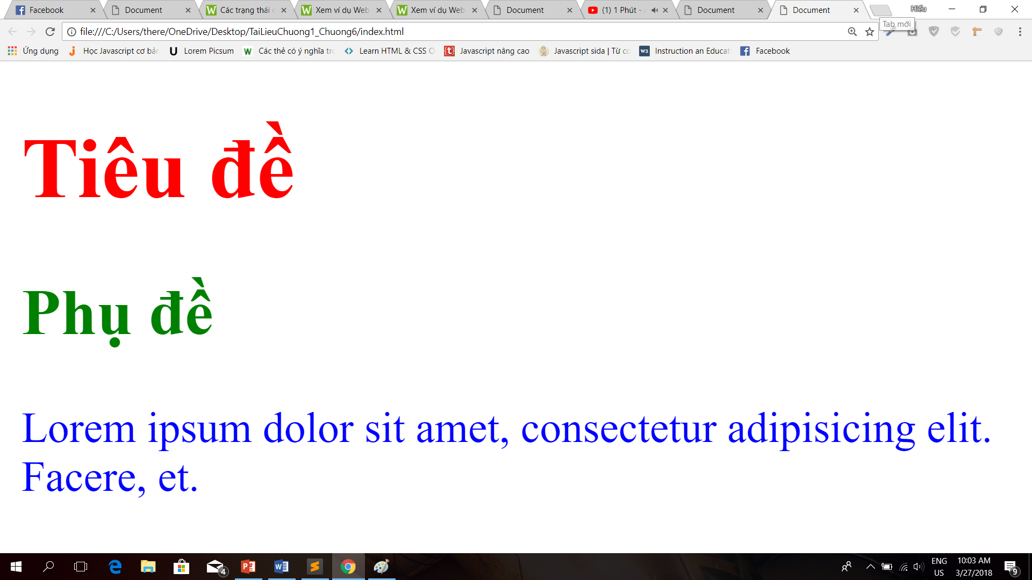
CSS Selectors
Cách gọi CSS:

Slide 20
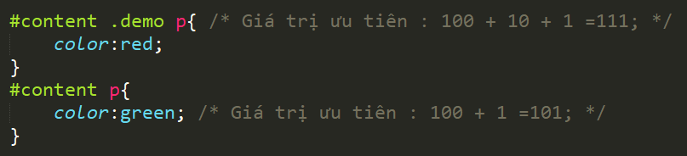
Ưu Tiên CSS
Thứ tự ưu tiên:
Trong file CSS, độ ưu tiên tăng dần từ trên xuống dưới.
Trong các selector:
Id có giá trị ưu tiên : 100
Class có giá trị ưu tiên :10
Tag có giá trị ưu tiên :1
Tổng giá trị ưu tiên càng cao, độ ưu tiên càng cao

Slide 21
CSS Selectors
Ngoài ra còn có thể xác định thông qua các trạng thái của các phần tử
Selector | Example | Example description
:first-child | p:first-child | Chọn tag <p> đầu tiên trong phạm vi tag cha của nó
:last-child | p:last-child | Chọn tag <p> cuối cùng trong phạm vi tag cha của nó
:nth-child(number) | p:nth-child(2) | Chọn tag <p> thứ 2 trong phạm vi tag cha của nó
:active | a:active | Chọn liên kết đang được kích hoạt
:link | a:link | Chọn tất cả các liên kết chưa kích hoạt
:visited | a:visited | Chọn tất cả các liên kết đã kích hoạt
:hover | div:hover | Chọn tag <div> đang được rê chuột vào
:focus | input:focus | Chọn tag <input> đang có trỏ chuột

Slide 22
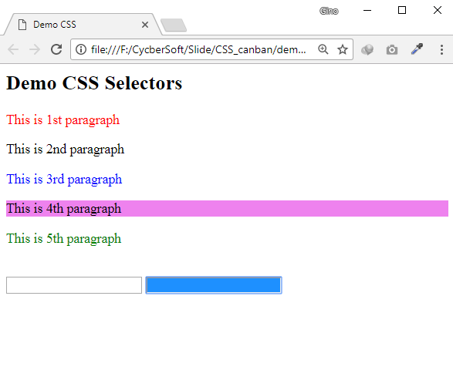
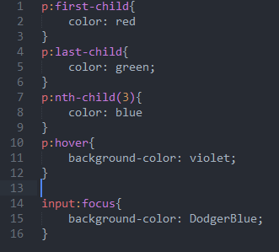
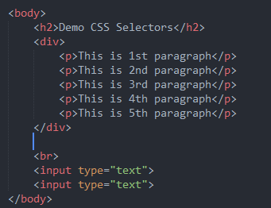
CSS Selectors

Slide 23

Mục tiêu buổi học
Hoàn thành layout sau với HTML và CSS
Notes:
Cascading nghĩa là tầng, lớp
CSS nghĩa là Bảng định dạng kiểu theo tầng

Slide 24
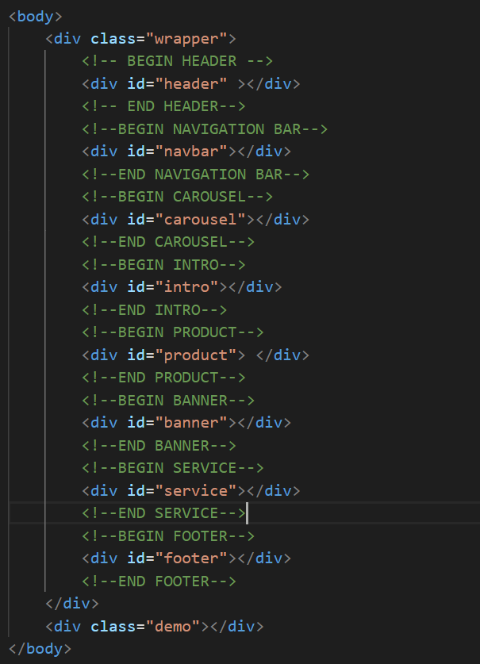
Bước 1: Phân chia bố cục trang theo nội dung trang web
Thẻ div chứa toàn bộ nội dung trang web, đặt class là wrapper
Phần header, thường chưa logo và thông tin trang web
Navbar: thanh điều hướng của trang web
Sử dụng thẻ div như là thẻ cha, chứa nội dung của các phần, mỗi div có 1 id khác nhau để phân biệt các phần
Carousel: slider hình chuyển động trong trang web
Phần intro giới thiệu sản phẩm
Phần product
Banner quảng cáo
Phần footer, hiển thị các thông tin, liên hệ của trang web
Phần services: Các dịch vụ
Notes:
Cascading nghĩa là tầng, lớp
CSS nghĩa là Bảng định dạng kiểu theo tầng

Slide 25
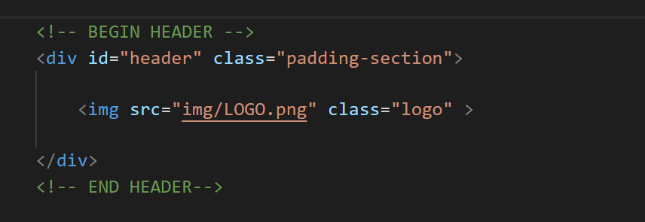
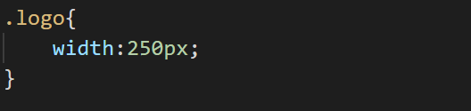
Bước 2:Xử lý phần Header
HTML
CSS
Ở html, đặt cho thẻ img có class là “logo”
Ở css, gọi tới thẻ img thông qua class và thuộc tính width cho thẻ img.
Đối với thẻ block element, width mặc định sẽ là 100% kích thước của phần tử cha chứa nó
Notes:
Cascading nghĩa là tầng, lớp
CSS nghĩa là Bảng định dạng kiểu theo tầng

Slide 26
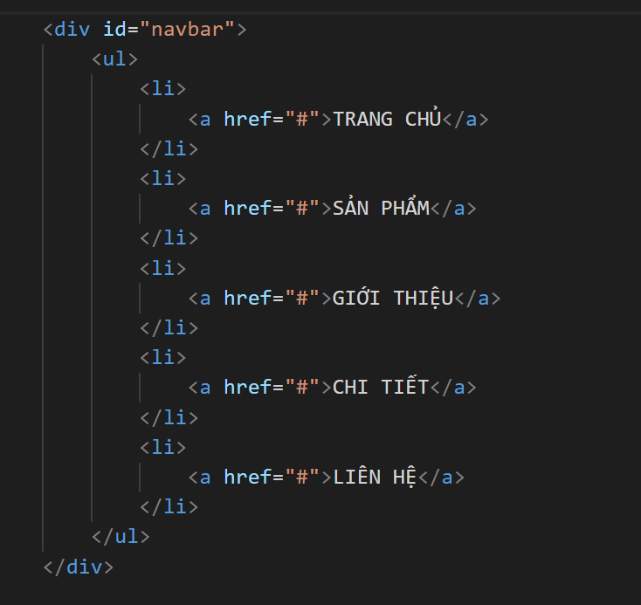
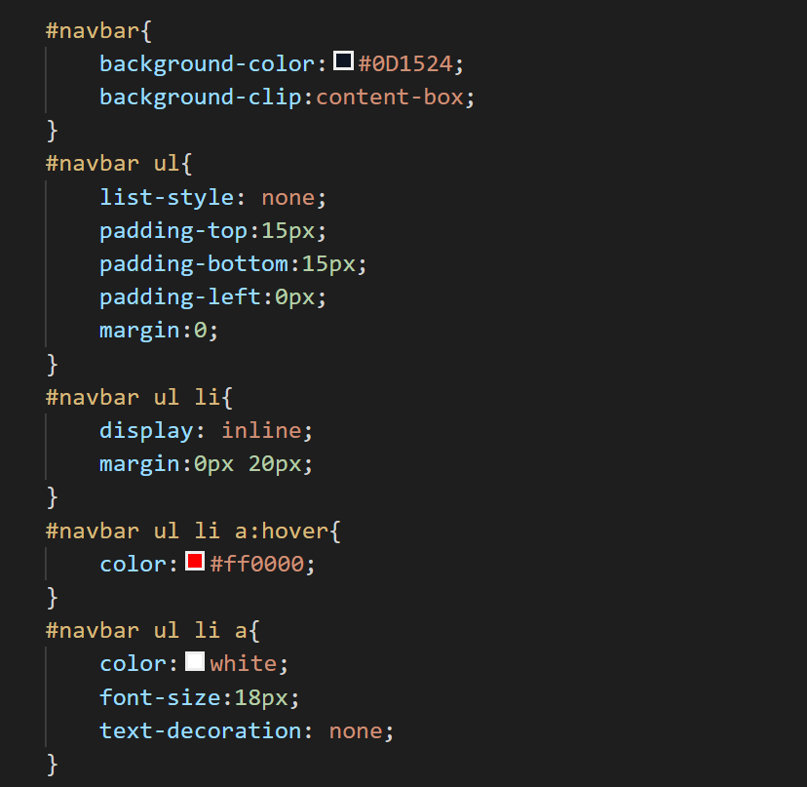
Bước 3:Xử lý phần Navbar
Yêu cầu
HTML
CSS
Gọi tới thẻ div thông qua id
Gọi tới thẻ ul nằm bên trong thẻ div
Chỉnh khoảng cách từ đường viên của thẻ ul tới các thẻ li bên trong, theo từng vị trí :top , left, bottom, right
Gọi tới thẻ li nằm bên trong ul và nằm trong thẻ div
Chỉnh khoảng cách giữa các thẻ html, trong đó 0px là cách trên và dưới, 20px là cách trái và phải, ngoài ra có thể chỉnh từng vị trí như padding ở trên
Gọi tới thẻ a, nằm bên trong li, ul và navbar mà đang được rê chuột vào
Gọi tới thẻ a, nằm bên trong li, ul và navbar
Bỏ đường gạch chân của thẻ a
Notes:
Cascading nghĩa là tầng, lớp
CSS nghĩa là Bảng định dạng kiểu theo tầng

Slide 27
Bước 3:Xử lý phần Navbar
Các thuộc tính css được sử dụng
Background-color: chỉnh màu nền cho phần tử
List-style: dùng để định dạng loại symbol trước các thẻ li
Padding: là khoảng từ đường viền của 1 phần tử tới phần tử nằm bên trong phần tử đó
Margin: là khoảng cách giữa các phần tử html với nhau
Color:màu text
Font-size: kích thước của chữ, được tính bằng đơn vị px
Text-decoration: kiểu gạch chân của phần tử, none nghĩa là bỏ gạch chân
Notes:
Cascading nghĩa là tầng, lớp
CSS nghĩa là Bảng định dạng kiểu theo tầng

Slide 28
REVIEW
Notes:
Cascading nghĩa là tầng, lớp
CSS nghĩa là Bảng định dạng kiểu theo tầng

Slide 29
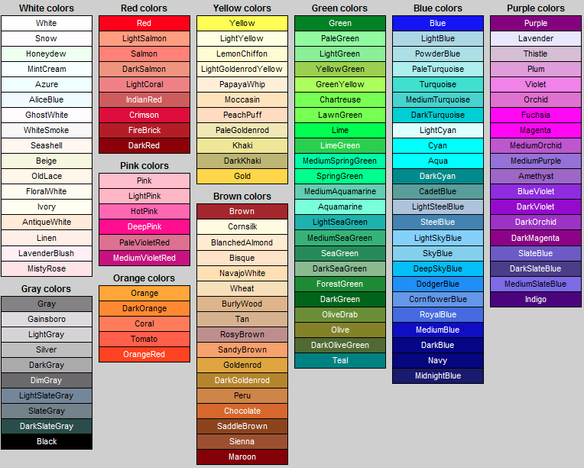
Review
Color Name:
Màu sắc được xác định bằng cách sử dụng tên màu. HTML hỗ trợ đến 140 tên màu

Slide 30
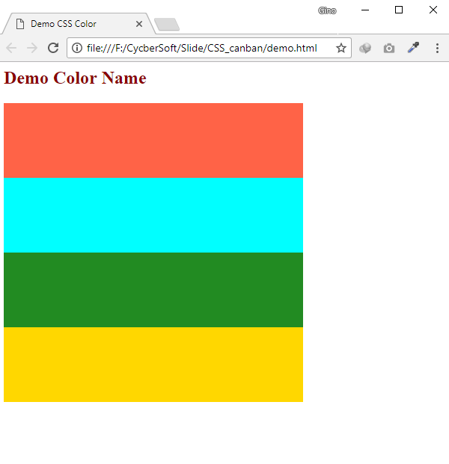
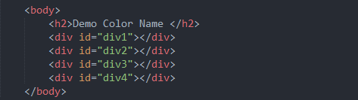
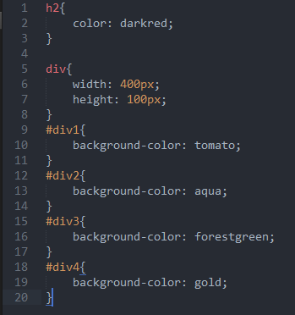
Review
Color Name:

Slide 31
Review
HEX value:
Màu sắc được xác định bằng cách sử dụng trị số hexa theo cấu trúc
Trong đó: rr (red) gg (green) bb (blue) ứng với giá trị hexa từ 00 → ff
Ví dụ:
#ff0000 là màu đỏ tươi do phần red là cao nhất, các phần khác là thấp nhất
#00ff00 là màu xanh lục do phần green là cao nhất, các phần khác là thấp nhất
#0000ff là màu xanh lam do phần blue là cao nhất, các phần khác là thấp nhất
#rrggbb

Slide 32
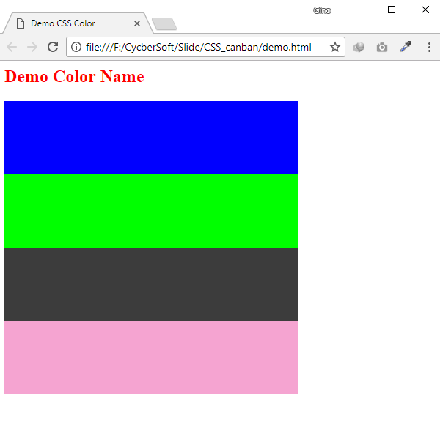
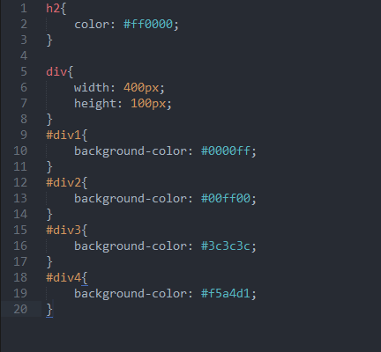
Review
HEX value:

Slide 33
Review
RGB value:
Màu sắc được xác định theo cấu trúc:
Trong đó: red, green, blue ứng với giá trị từ 0 → 255
rgb(red, green, blue)

Slide 34
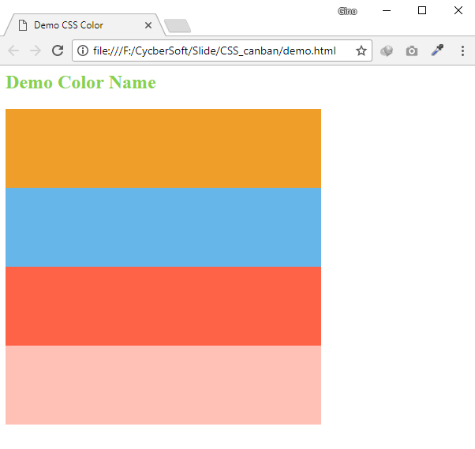
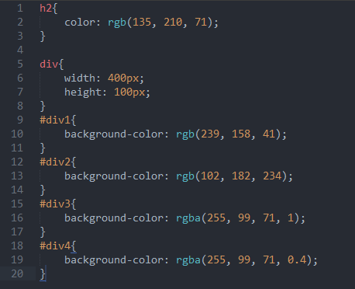
Review
RGB value:

Slide 35
Review
Một số thuộc tính background trong css:
Background-color:Thiết lập màu nền
Background-image: Thiết lập hình nền
Các thuộc tính background đi chung với background-image
Background-repeat:Thiết lập xem hình nền có lập lại hay không
Background-position: Thiết lập vị trí hình nền

Slide 36
Review
Background-color:

Slide 37
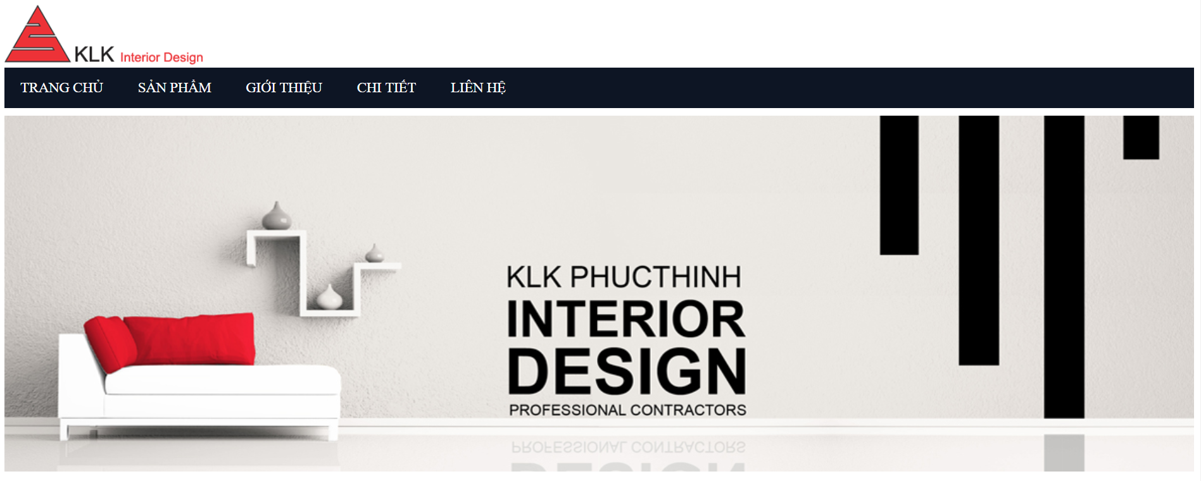
Bước 4:Xử lý phần Carousel
Hiện tại chúng ta chưa làm được carousel chuyển động, nên chỉ cần tạo một thẻ div và gắn hình nên cho div là được
Notes:
Cascading nghĩa là tầng, lớp
CSS nghĩa là Bảng định dạng kiểu theo tầng

Slide 38
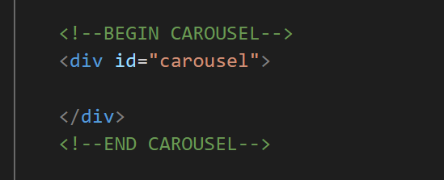
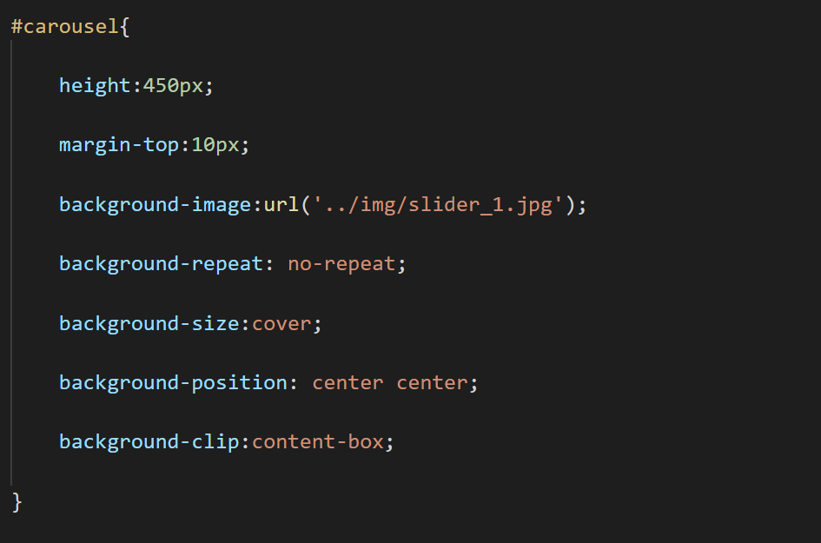

Bước 4:Xử lý phần Carousel
HTML
CSS
Gọi tới thẻ div thông qua id
Xét chiều cao cho thẻ div. Tại sao phải xét?
Mặc định thẻ div sẽ có chiều cao tương ứng với nội dung của nó, nhưng ở đây div ko có nội dung, nen phải xét chiều cao mới hiển thị được hình nền
Cách phần tử ở trên 10px
Xét hình nền cho thẻ div, truyền vào đường dẫn hình
Khi hình nhỏ hơn div chứa, mặc định sẽ lập lại để phủ hết div chứa, chỉnh lại no-repeat để hình ko lập laij
Là một thuộc tính của css3 Chỉnh kích thước của ảnh nền, cover nghĩa là phủ hết div chứa
Vị trí của ảnh nền, tham số thứ nhất là vị trí theo chiều ngang, tham só thứ 2 là vị trí theo chiều dọc
Là 1 thuộc tính của css3 Hình nền sẽ chỉ phủ nội dung trong thẻ div, không phủ đoạn padding
Notes:
Cascading nghĩa là tầng, lớp
CSS nghĩa là Bảng định dạng kiểu theo tầng

Slide 39
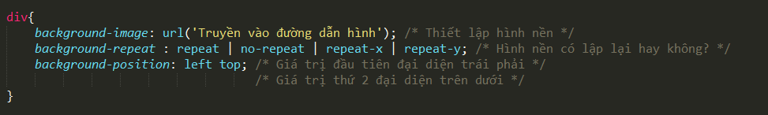
Review
Background-image:

Slide 40

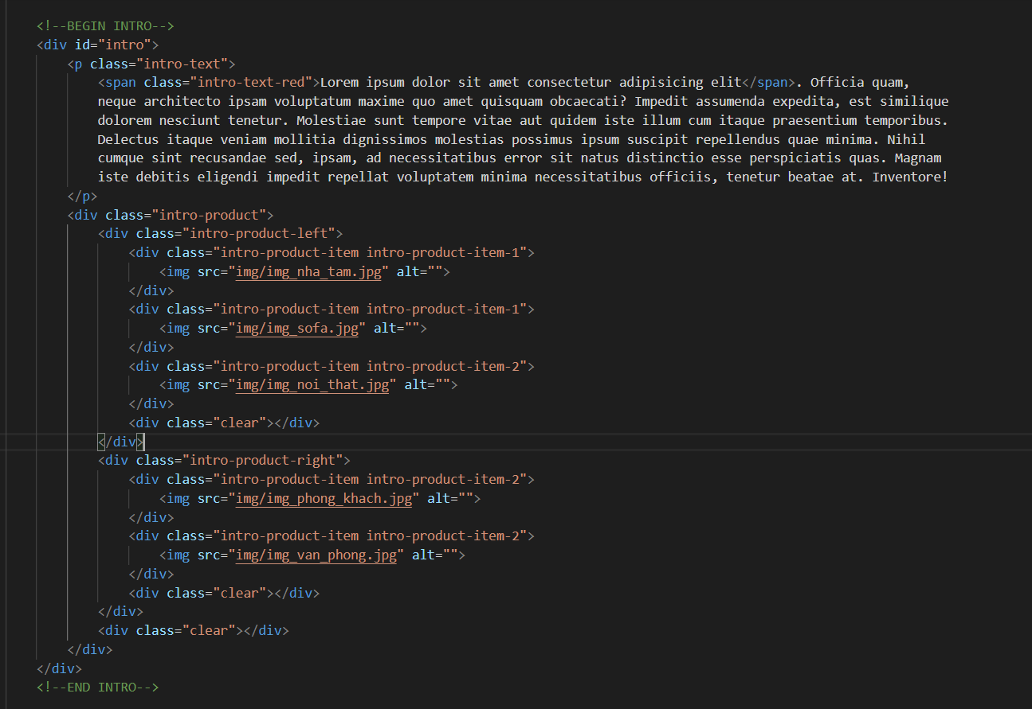
Bước 5:Xử lý phần Intro
Yêu cầu
HTML
Đặt class để chỉnh sửa cho thẻ p, hoặc có thể gọi tới thẻ p thông qua div cha . Vd: #intro p
Lồng thẻ span bên trong thẻ p để chỉnh sửa riêng cho đoạn text này
,
* Phần intro được chia thành 2 phần:
Phần ở trên dùng để chứa đoạn text
Phần ở dưới dùng để chứa hình ảnh
* Trong intro-product, chia thành 2 phần,1
div bên trái và 1 div bên phải
* Trong div bên trái chia thành 3 div con,
chứa hình ảnh, div bên phải chứa 2 div con
* Tại sao phải dùng div mà ko để hình ảnh không?
* Tại vì trong một số layout, ở đây không
chỉ có hình không, mà còn có text, nên ta
dùng thẻ div để chứa tất cả nội dung
* Mỗi div con ta sẽ đặt cho nó 2 class, một class
dùng chung cho tất cả các item, một class
dùng để chỉnh riêng
Notes:
Cascading nghĩa là tầng, lớp
CSS nghĩa là Bảng định dạng kiểu theo tầng

Slide 41
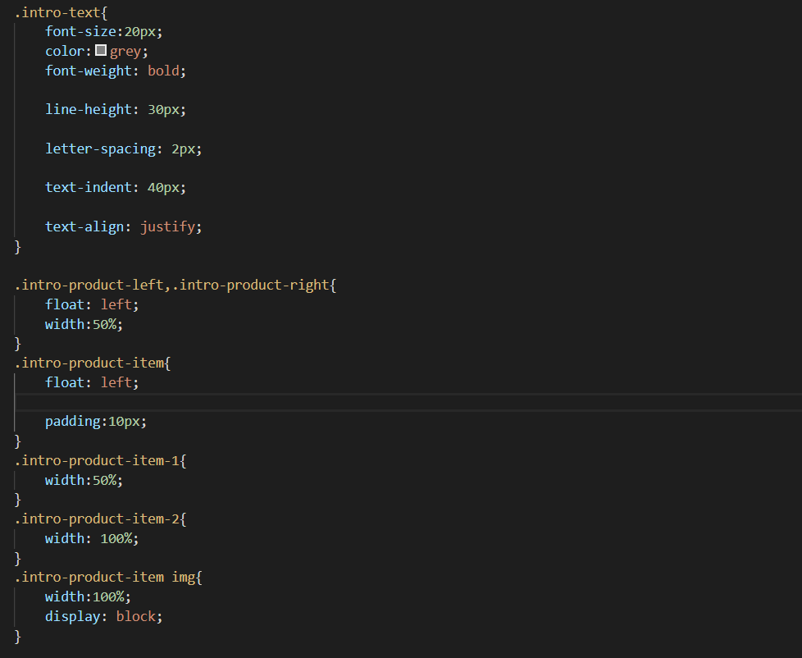
Bước 5:Xử lý phần Intro
Yêu cầu
CSS
Chỉnh độ đậm nhạt của chữ
Chiều cao dòng của text
Khoảng cách giữa các kí tự trong đoạn text
Thụt vào đầu dòng một khoảng 40px
ITEM 1
ITEM 1
Chỉnh vị trí của đoạn text, theo chiều ngang: left, right,center…. Justify là dùng để căn đều 2 đầu đoạn text
ITEM 2
Vì div là block element nên mỗi div sẽ chiếm một dòng.Float dùng để dồn các thẻ block lên trên cùng 1 hàng, giá trị left xác đinh các thẻ này sẽ trôi về phía bên trái.Ở đây ta muốn 2 div này nằm trên một hàng, mỗi div có width bằng nhâu là 50%
Tất cả các item cho float để dồn lên 1 hàng, khi một hàng không đủ chỗ chứa thì sẽ tự động xuống hàng
ITEM 2
Item 1 có width: 50%, 1 hàng chứa đc 2 item, cái thứ 3 bị xuống hàng
ITEM 2
Item 2 có width: 100%, 1 hàng chứa đc 1 item, còn lại bị đẩy xuống dòng
Notes:
Cascading nghĩa là tầng, lớp
CSS nghĩa là Bảng định dạng kiểu theo tầng

Slide 42
REVIEW
Notes:
Cascading nghĩa là tầng, lớp
CSS nghĩa là Bảng định dạng kiểu theo tầng

Slide 43
CSS Text
Một số thuộc tính css Text thường dùng:
Color : Xét màu cho text
Text-decoration : kiểu gạch chân cho text
Text-align: Căn lề cho text
Line-height: Xét chiều cao cho các dòng.
Word-spacing: Khoảng cách giữa các từ trong đoạn văn
Letter-spacing: Khoảng cách giữa các kí tự trong 1 t
Text-indent: Thụt đầu dòng.

Slide 44
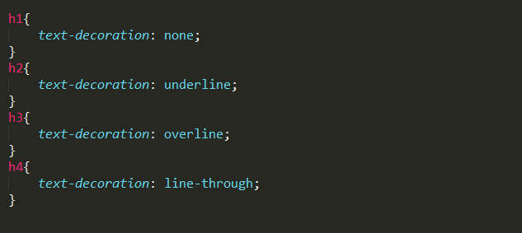
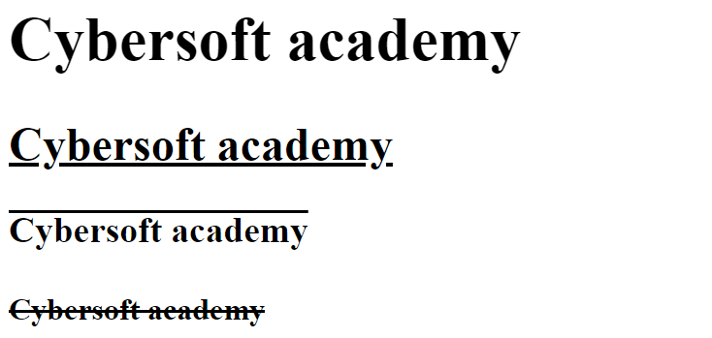
CSS Text
Text-decoration:
Thiết lập gạch chân cho text và kiểu gạch chân với các giá trị : none (không có) | underline(gạch chân) | overline(gạch trên) | line-through: gạch bỏ

Slide 45
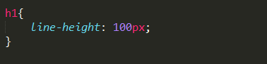

CSS Text
Line-height:
Thiết lập chiều cao cho các dòng.

Slide 46
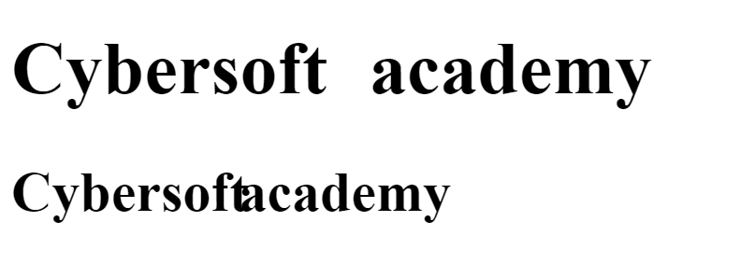
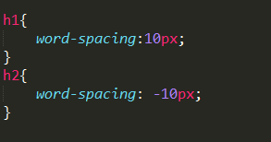
CSS Text
Word-spacing:
Thiết lập khoảng cách giữa các từ trong đoạn văn bản.

Slide 47
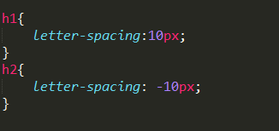
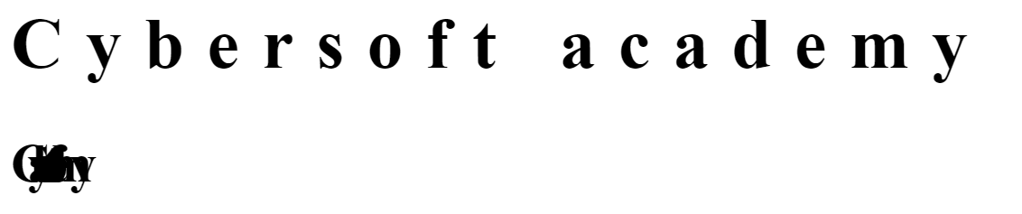
CSS Text
Letter-spacing:
Thiết lập khoảng cách giữa các kí tự

Slide 48
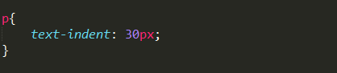
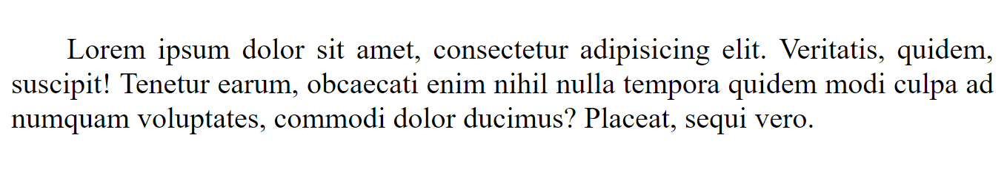
CSS Text
Text-indent:
Thiết lập thụt đầu dòng cho đoạn văn bản

Slide 49
CSS Font
Một số thuộc tính CSS Fonts thường dùng:
font-size: thiết lập kích cỡ chữ
font-weight: thiết lập sự tô đậm của chữ
font-style: thiết lập sự in nghiêng của chữ
font-family: thiết lập kiểu chữ

Slide 50


CSS Font
Font-size:
Thiết lập kích thước cho chữ
Các đơn vị cơ bản :
Px
Rem,em : kích thước thay đổi theo kích thước chuẩn của html(root).

Slide 51
CSS Font
Font-weight:
Thiết lập mức độ đậm nhạt cho text.
2 giá trị cơ bản :
Normal | bold
100 - 900

Slide 52


CSS Font
Font-style:
Thiết lập độ nghiêng cho text.
Các giá trị cơ bản :
Normal | italic

Slide 53
CSS Font
Font-family:
Thiết lập font chữ cho text.
Một số font chính : Times New Roman, Arial,…
Có ba nhóm font chữ cơ bản là:
Serif
Sans-Serif
Monospace

Slide 54



CSS Font
Font-family: một số font chữ mặc định.

Slide 55


CSS Font
Font-family: Ví dụ

Slide 56

CSS Padding
Padding là khoảng cách từ đường viền của phần tử tới nội dung bên trong nó.
Một số thuộc tính của padding:
padding-top (vùng đệm phía trên)
padding-right (vùng đệm phía bên phải)
padding-bottom (vùng đệm phía dưới)
padding-left (vùng đệm phía bên trái)

Slide 57
CSS Margin
Thuộc tính margin dùng để canh lề cho phần tử.
Một số thuộc tính của margin
margin-top (canh lề phía trên)
margin-right (canh lề bên phải)
margin-bottom (canh lề phía dưới)
margin-left (canh lề bên trái)
Cách viết giống như padding, thay padding
thành margin
Margin

Slide 58

CSS Margin
Thuộc tính margin với giá trị auto.
Canh đều 2 bên
Canh đều 2 bên
div{
margin:auto;
}

Slide 59

CSS Padding
Ví dụ:

Slide 60

CSS Display
Thuộc tính display chỉ định phần tử phải hiển thị như thế nào :
Block: hiển thị thành một khối, mỗi khối 1 dòng
Inline: hiển thị nội tuyến, các phần tử nằm trên 1 dòng
None: ẩn phần tử.

Slide 61
CSS Display
Ngoài thuộc tính display :none còn một số thuộc tính giúp chúng ta ẩn phần tử.
visibility: hidden;
Opacity:0;
2 thuộc tính này chỉ giúp ẩn phần tử đi về mặt hình thức...phần tử vẫn chiếm chỗ trên giao diện

Slide 62


CSS List style
Thuộc tính list-style được dùng để thay đổi kiểu đánh dấu cho danh sách
list-style-image : sử dụng hình ảnh cho kiểu đánh dấu
List-style-position: vị trí đánh dấu danh sách

Slide 63

Bước 6:Xử lý phần Products
Chia bố cục: gồm 2 phần
Div trên chứa tiêu đề
Div dưới chứa danh sách sản phẩm
Trong này chia thành 4 div nhỏ, mỗi div chứa 1 sản phẩm
Notes:
Cascading nghĩa là tầng, lớp
CSS nghĩa là Bảng định dạng kiểu theo tầng

Slide 64


Bước 6:Xử lý phần Products
Gọi tới thẻ h1 là con trực tiếp của #product,
không lồng trong 1 cấp nào nữa
Mặc định khi ta xét padding cho thẻ html, thẻ đó sẽ
Có kích thước mới là kích thước cũ công thêm padding,
Ở đây ta chưa mỗi item là 25%, v thì 1 hàng chứa vừa đủ
4 item, nếu kích thước mỗi item công thêm padding nữa thì
1 hàng sẽ không đủ chỗ chứa. Do đó, thuộc tính box-sizing để
Khắc phục điều này ta sử dụng box-sizing, để kích thước không bị công dồn padding
Sau khi ta float, thì bên dưới phần tử cuối cùng, ta phải clear đi để ko bị ảnh
Hưởng tới các phần bên dưới, bằng cách tạo class .clear{clear:both}
Xét đường viền cho phần tử, bao gồm 3 tham số lần lượt là:
Độ dày viền, loại đường viền và màu viền
Notes:
Cascading nghĩa là tầng, lớp
CSS nghĩa là Bảng định dạng kiểu theo tầng

Slide 65
REVIEW
Notes:
Cascading nghĩa là tầng, lớp
CSS nghĩa là Bảng định dạng kiểu theo tầng

Slide 66


CSS Float
Thuộc tính float dung để đẩy các phần tử sang bên trai hoặc phải
Ví dụ
Float: left – Đẩy phần tử về phía bên trái
Float: right – Đẩy phần tử về phía bên phải

Slide 67


CSS Float
Nguyên lý hoạt động của float:
Float ép các phần tử block nằm trên cùng một hàng từ trái sang phải hoặc ngược lại
Nếu một hàng không đủ chỗ chứa,các phần tử sẽ trôi xuống hang
Nếu các phần tử có chiều cao khác nhau, hang tiếp theo sẽ bắt đầu bên dưới phần tử cho chiều cao thấp nhất sau cùng

Slide 68

CSS Float
Kĩ thuật clear float
Khi sử dụng float, dù muốn hay không thì các phần tử phía sau sẽ bị tác động, gây ra lỗi giao diện
Sử dụng thuộc tính clear:both ngay bên dưới thẻ cuối cùng float để loại bỏ lỗi trên

Slide 69


CSS Border
Thuộc tính border dùng để định dạng đường viền cho phần tử HTML.
Một số thuộc tính border:
Border-style (Thiết lập kiểu đường viền) : dotted | dashed | solid | double...
Border-width (Thiết lập độ dày của đường viền)
Border-color (Thiết lập màu của đường viền)

Slide 70

Bước 7:Xử lý phần Banner
Notes:
Cascading nghĩa là tầng, lớp
CSS nghĩa là Bảng định dạng kiểu theo tầng

Slide 71


Bước 7:Xử lý phần Banner
HTML
CSS
Position: dùng để chỉnh vị trí của phần tử
Hệ màu rgba với a là độ trong suốt của màu, từ 0 -> 1
Bo tròn góc phần tử, với width, height = nhau và border-radius: 50%
sẽ tạo đc hình tròn
Border-radius là thuộc tính css3, nên một số trình duyệt cũ không hỗ trợ, do đó cần thêm các tiếp đầu ngữ vào để hỗ trợ trên một số phiên bản trình duyệt cũ
-webkit- : chrom, safari
-moz- : mozilla firefox
-o- : opera
-ms-: internet Explore
Notes:
Cascading nghĩa là tầng, lớp
CSS nghĩa là Bảng định dạng kiểu theo tầng

Slide 72
REVIEW
Notes:
Cascading nghĩa là tầng, lớp
CSS nghĩa là Bảng định dạng kiểu theo tầng

Slide 73
CSS Position
Thuộc tính position dùng để căn chỉnh vị trí,gồm các giá trị sau:
Relative: di chuyển phần tử theo vị trí tương đối hiện tại
Absolute: di chuyển phần tử theo phẩn tử cha chứa nó
Fixed: cố định phần tử trên trang web
Các thuộc tính đi kèm với position để căn chỉnh vị trí cho phần tử :
Top
Left
Right
Bottom
Z-index

Slide 74

CSS Position
position: relative
Di chuyển phần tử từ vị trí hiện tại của nó

Slide 75

CSS Position
position: absolute
Phần tử di chuyển theo phần tử cha bao bên ngoài nó cũng có thuộc tính position, nếu không thì phần tử di chuyển theo cửa sổ trình duyệt

Slide 76

CSS Position
position: fixed
Phần tử di chuyển theo phần tử cha bao bên ngoài nó cũng có thuộc tính position, nếu không thì phần tử di chuyển theo cửa sổ trình duyệt.
Fixed khác absolute ở chỗ khi dùng fixed thì dù scroll xuống dưới thì phần tử vẫn nằm cố định tại ví trị đó trên màn hình

Slide 77


CSS Position
Position theo quan hệ cha con:
Ở thẻ cha, cho thuộc tính position (thường là relative để thẻ cha không di chuyển, chỉ làm mốc để di chuyển thẻ con bên trong nó)
Ở thẻ con, ta gắn thuộc tính position:absolute để di chuyển nó đi bên trong thẻ cha

Slide 78
CSS Table
Các thuộc tính thường dùng định dạng bảng:
Border-collapse:loại bỏ các đường viền dư thừa
Vertical-align: căn lề theo chiều dọc cho nội dung của <th>,<td>
Padding: thay thế cho thuộc tính cellpadding.
Border: Tạo viền cho bảng
Chỉnh thuộc tính cho các dòng chẵn hoặc lẻ trong bảng
tr:nth-child(vị_trí_dòng){ background-color: giá_trí_màu; }

Slide 79

Bước 8 :Xử lý phần service
Đối với các icon này, không sử dụng hình ảnh, thay vào đó dùng icon sẽ nhẹ và dễ dàng chỉnh sửa hơn
Ở đây ta sử dụng một thư viện icon khá phổ biến đó là font awesome
Font awesome hiện tại là phiên bản 5, tuy nhiên khó chỉnh sửa, do vậy ta vẫn sử dụng version 4.7.0, dễ dàng sử dụng và chỉnh sửa, không phải mất phí

Slide 80

Bước 8 :Xử lý phần service
Cách sử dụng thư viện font awesome v4.7.0
Sử dụng cdn :
<link rel="stylesheet" href="https://cdnjs.cloudflare.com/ajax/libs/font-awesome/4.7.0/css/font-awesome.min.css">
Hoặc tải font awesome tại đây: https://fontawesome.com/v4.7.0/
Link fontawesome vào html:

Slide 81

Bước 8 :Xử lý phần service
Cách sử dụng thư viện font awesome v4.7.0
Sử dụng trang : https://glyphsearch.com/ để tìm kiếm icon
Gõ từ khóa tiếng anh vào ô search để tìm icon, click chuột trái vào icon cần để copy icon.

Slide 82


Bước 8 :Xử lý phần service
Vào trang html và paste ra icon vừa copy
Chỉnh sửa icon: như text bình thường

